Slide 1
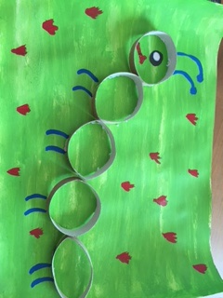
Húsenička
Vypracovala
Mgr.Mihaliková Anna
Spojená škola Ul.J.Kollára 3
Nové Mesto nad Váhom

Slide 2
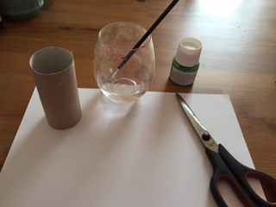
Budeš potrebovať:
Výkres
Kotúčik z toaletného papiera
Nožnice
Farby

Slide 3
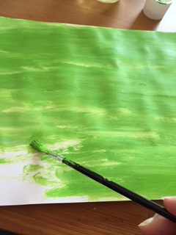
Začneme vymaľovaním bieleho výkresu zelenou farbou.

Slide 4
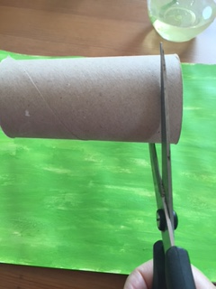
Keď bude výkres vymaľovaný začneme so strihaním kotúčika na kolieska.

Slide 5
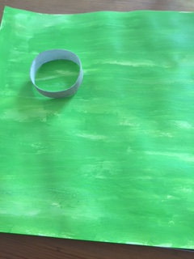
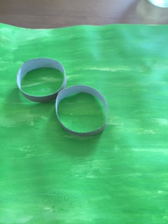
Prvé koliesko je hlavička.

Slide 6
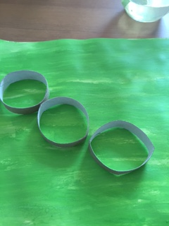
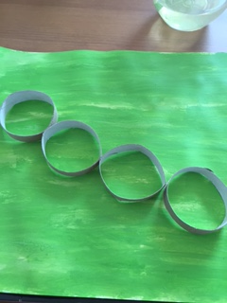
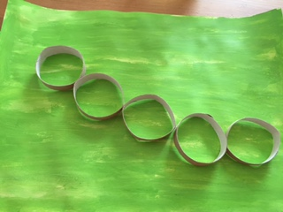
Tvoríme telíčko

Slide 7
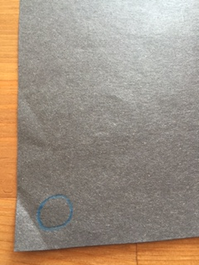
Zatiaľ si vyrobíme očko pre húseničku

Slide 8
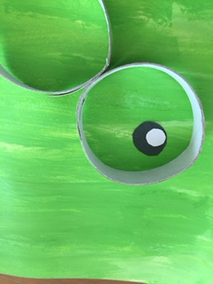
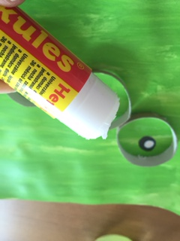
Postupne lepíme jednotlivé krúžky do tvaru húseničky

Slide 9
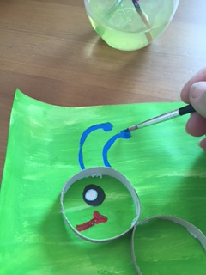
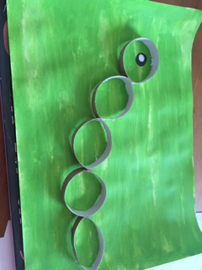
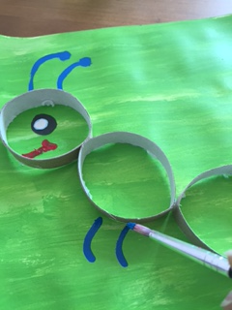
Nakoniec dokreslíme tykadlá a nožičky.

Slide 10
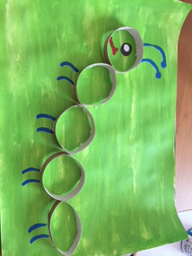
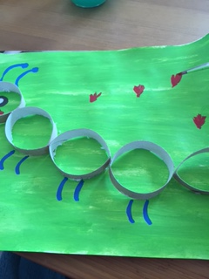
Nakoniec dokreslíme kvetinky

Slide 11
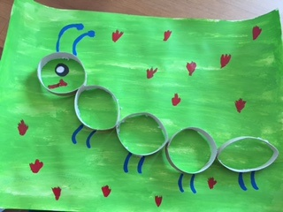
A húsenička je hotová

Slide 12
Prácu využijeme na hodinách pracovného vyučovania, výtvarnej výchovy

